Slide 1


Importancia de la optimación en el uso eficiente de los recursos energéticos
La energía en la facultad de ingeniería
Héctor Arnoldo López Zamorano

Slide 2

La optimación y su impacto en los sistemas energéticos
Protección y cuidado del medio ambiente.
Eficiencia en el uso de los recursos energéticos
Modernización de equipos de producción y consumo
Desarrollo tecnológico

Slide 3

Modelado para la optimación
Componentes
Función objetivo
Variables
Independientes
Dependientes
Decisiones que afectan el valor de la función
Restricciones
Relaciones entre las variables

Slide 4
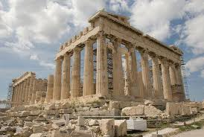
Métodos clásicos de optimación
Programación lineal
Programación entera
Programación cuadrática
Programación no lineal
Optimación estocástica
Programación dinámica
Optimación en redes

Slide 5
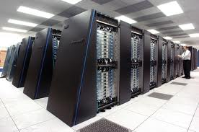
Métodos Metaheurísticos
Sistemas Multiagentes
Búsqueda tabú
Búsqueda aleatoria
Búsqueda avariciosa
Simulación de recocido
Algoritmos evolutivos

Slide 6

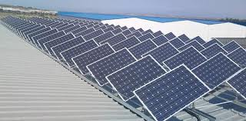
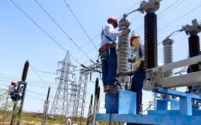



Aplicaciones

Slide 7
Gracias por su atención

